Slide 1
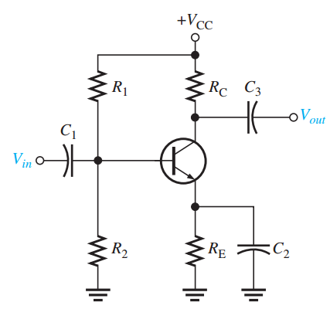
Kiểm tra 15’
Cho V_{CC} = 12 V
R₁ = 20kΩ, R₂ = 3.6kΩ, R_{C} = 1.2kΩ, R_{E}= 220 Ω, β_{DC} =100
Tính I_{E}, I_{C}, V_{E}, V_{B}, V_{C}?

Slide 2


Chương 4
CÁC THIẾT BỊ VÀ MẠCH ĐIỆN TỬ
Phân tích các mạch khuếch đại
Mạch khuếch đại căn bản
Mạch khuếch đại CE
Mạch khuếch đại CB
Mạch khuếch đại CC
Bài tập

Slide 3
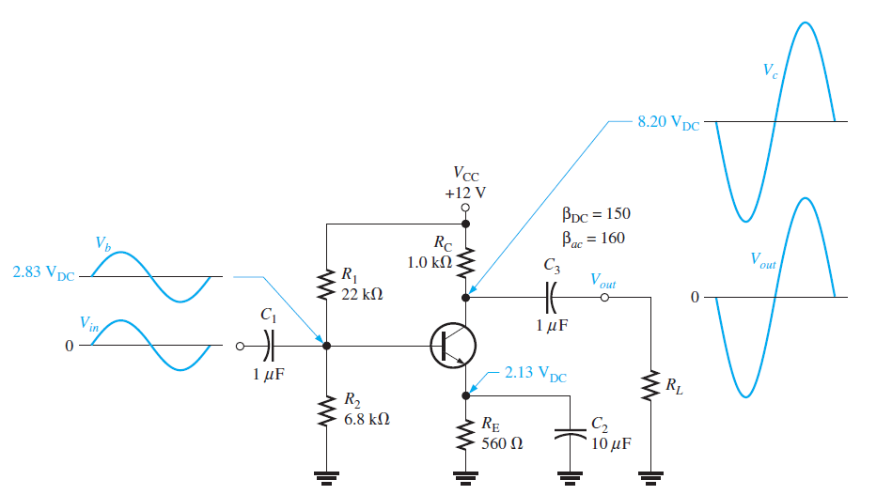
Phân tích mạch khuếch đại CE

Slide 4
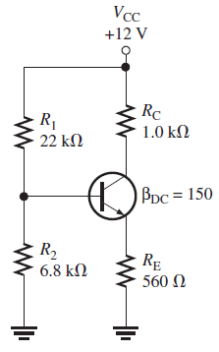
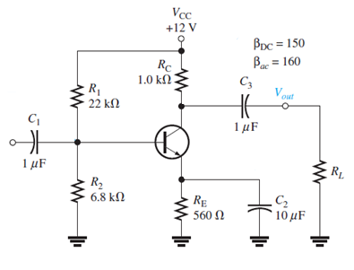
Phân tích mạch khuếch đại CE
Phân tích tín hiệu lớn DC:
_ Các tụ điện xem như mạch hở
_ Tải R_{L} không nối với mạch khi phân tích DC vì tụ điện C3
_ Tính toán và kiểm tra V_{CE} để xác định trạng thái của transistor

Slide 5







Phân tích tín hiệu lớn

Slide 6
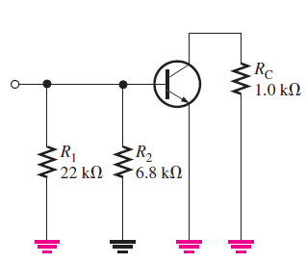

Phân tích mạch khuếch đại CE
Phân tích tín hiệu bé AC:
_ Các tụ điện xem như ngắn mạch
_ Nguồn DC xem như GND

Slide 7

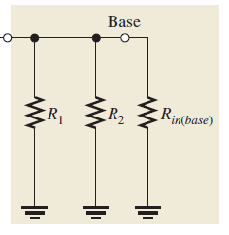
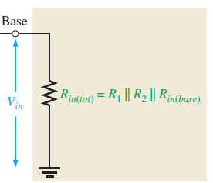
Phân tích tín hiệu bé
Trở kháng đầu vào (input impedance)
B
C
E

Slide 8

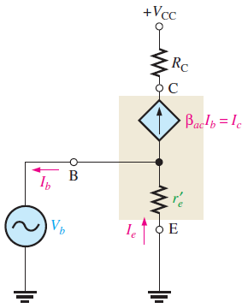





Phân tích tín hiệu bé
Trở kháng đầu vào (input impedance)
B
C
E

Slide 9
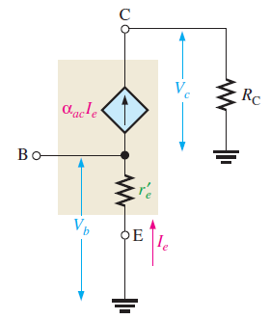




Phân tích tín hiệu bé
Hệ số khuếch đại áp Av
B
C
E
V_{out}
V_{in}

Slide 10
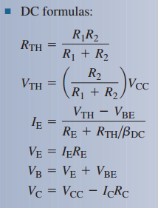
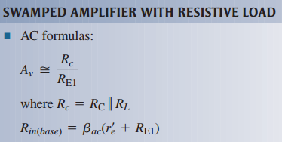
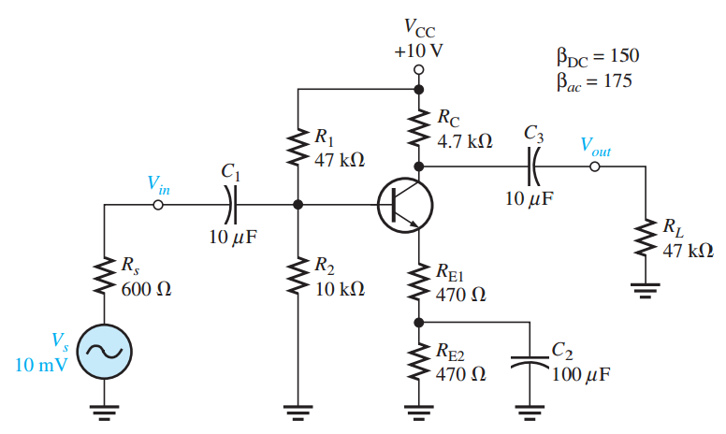
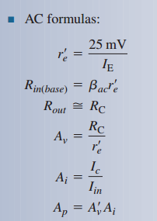
Phân tích mạch khuếch đại CE
Tính I_{E}, I_{C}, V_{E}, V_{B}, V_{C}?
Tính R_{in(base)}, R_{in}, A_{v}, A_{i}, A_{p}?

Slide 11
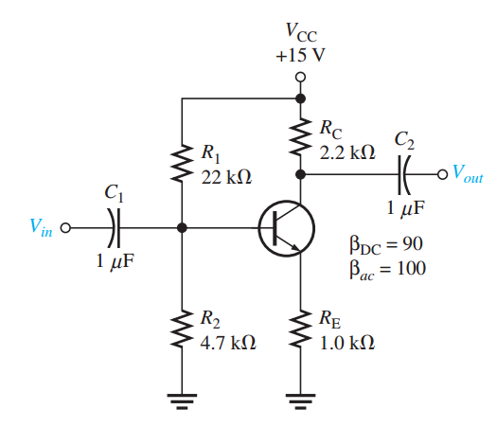
Phân tích mạch khuếch đại CE
Tính I_{E}, I_{C}, V_{E}, V_{B}, V_{C}?
Tính R_{in(base)}, R_{in}, A_{v}, A_{i}, A_{p}?

Slide 12
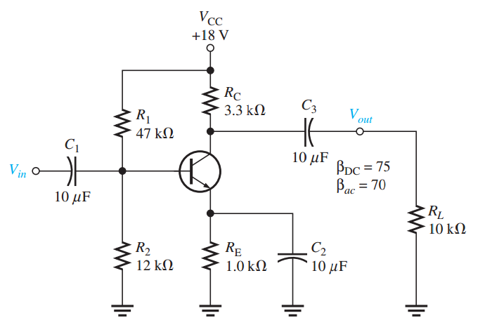
Phân tích mạch khuếch đại CE
Tính I_{E}, I_{C}, V_{E}, V_{B}, V_{C}?
Tính R_{in(base)}, R_{in}, A_{v}, A_{i}, A_{p}?

Slide 13
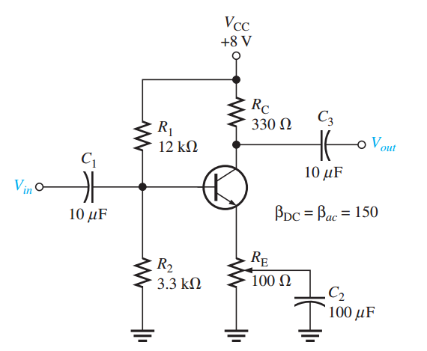
Phân tích mạch khuếch đại CE
Tính I_{E}, I_{C}, V_{E}, V_{B}, V_{C}?
Vẽ đồ thị IC(VCE) và xác định điểm Q
Tính R_{in(base)}, R_{in}, A_{v}, A_{i}, A_{p} khi biến trở R_{E} thay đổi từ 0 đến 100

Slide 14
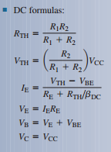
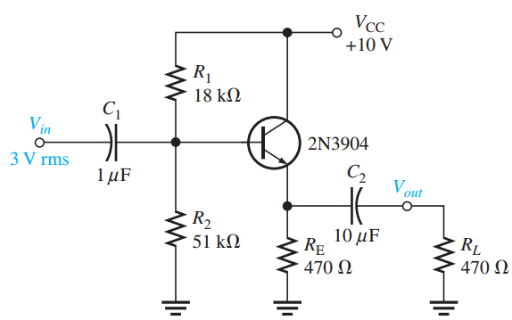
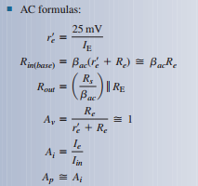
Phân tích mạch khuếch đại CC
Tính I_{E}, I_{C}, V_{E}, V_{B}, V_{C}?
Tính R_{in(base)}, R_{in}, A_{v}, A_{i}, A_{p}?

Slide 15
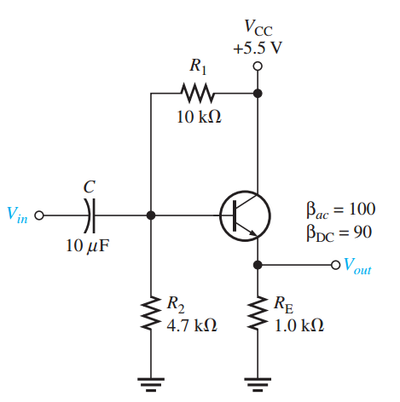
Phân tích mạch khuếch đại CC
Tính I_{E}, I_{C}, V_{E}, V_{B}, V_{C}?
Tính R_{in(base)}, R_{in}, A_{v}, A_{i}, A_{p}?

Slide 16
Thank you!

Slide 17
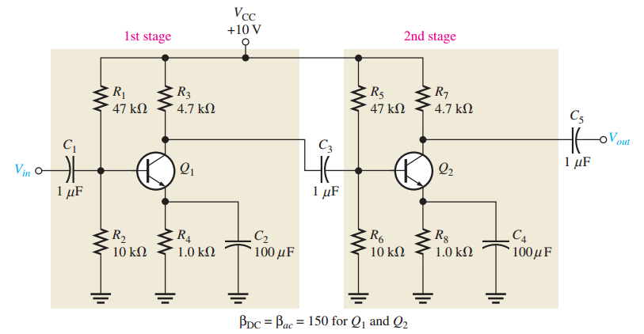
Bài Tập
Phân tích DC và AC mạch sau

